Slide 2
Statistiques descriptives - révision notions

Slide 3
Table des matières
Définition
Utilisation
Statistique descriptive ou inférentielle ?
Le jargon autour de la population
Les variables dans tous leurs états
Les indicateurs

Slide 4

1. Définition
Statistique
L’étude de la collecte de données, leur analyse, leur traitement, l’interprétation des résultats et leur présentation selon la méthode scientifique.
À ce titre, il s’agit d’un outil d’investigation et d'autodéfense intellectuel très robuste contre les biais cognitifs. Elle permet grandement de gommer la subjectivité des arguments dans le cas de sujets quantifiables.

Slide 5
2. Utilisation
La statistique est utilisée dans :
Finance : Certaines transactions sont gérées par des robots (algorithmes) pour faire des choix d’investissement très rapidement avec une maîtrise risque
Politique gouvernementale et stratégie d’entreprise : Pour faire en sorte que les décisions critiques soient basé sur des critères objectifs
Assurance : Pour calculer la couverture nécessaire pour que le produit soit utile ou pour savoir si le client est à risque
Développement et validation de médication : Vérifier que le médicament a un effet supérieur au placebo grâce à des tests statistiques cliniques
Prévision météorologique : Pour prévoir le temps qu’il fera ou si une catastrophe va avoir lieu
Contrôle sanitaire : Pour réduire le risque sanitaire grâce à des protocoles statistiques (échantillonnage)
Data Science et Intelligence artificielle : Les algorithmes sont basés sur des statistiques
Et dans bien d’autres domaines

Slide 6
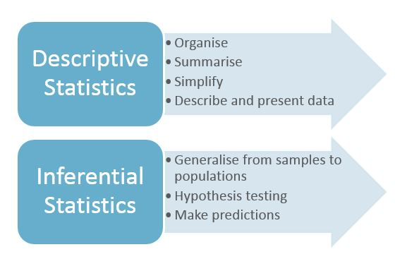
3. Statistique descriptive ou inférentielle ?
La statistique :
Descriptive : Permet de se faire une idée quantifiable et mesurable sur un ensemble de données. Elle permet d’en avoir une intelligence empirique.
Inférentielle : Permet d’étudier le comportement ou mouvement d’un ensemble de données. Elle utilise notamment les probabilités.

Slide 7
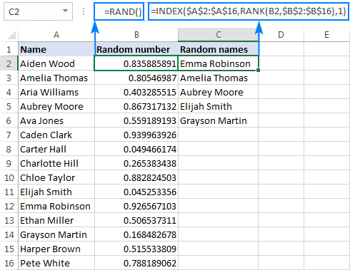
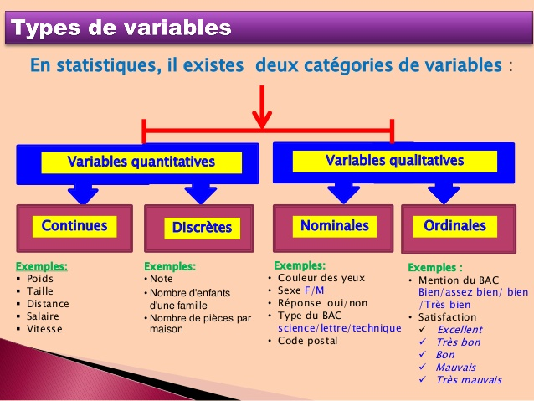
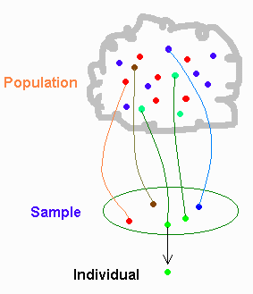
4. Le jargon autour de la population
Population : L’ensemble des données
Individu : Un élément précis dans la population
Échantillon : Un morceau de la population
Variable : Une caractéristique d’un individu
Quantitative : Quand la variable est un nombre. Elle peut être continue ou discrète.
Qualitative : Quand la variable n’est pas un nombre. Elle peut être ordinale ou nominale.
Temporelle : Une date ou une heure.
Série statistique, ou jeu de données, ou dataset : L’ensemble des valeurs d’une variable.

Slide 8
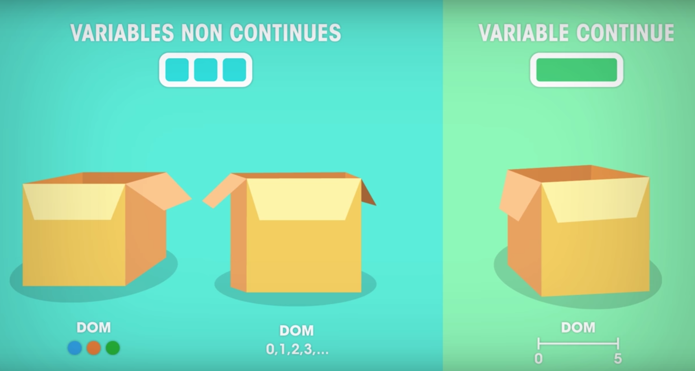
5. Les variables dans tous leurs états
Mots de vocabulaires
Variable aléatoire
Continue
Non continue
Mixte
Domaine : La plage de valeur de la variable
Poids : Le poids permet d’évaluer la distribution de probabilités, c’est à dire la mesure du pourcentage d’apparition d’une variable
Poids total divisé en petit morceau pour les variable non continues
Poids total réparti sur le domaine de la variable pour les variables continue
Vidéo : Pâte à tartiner et variable continue

Slide 9
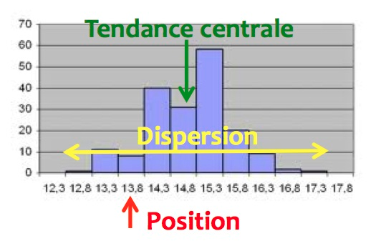
6. Les indicateurs
Les indicateurs servent de guides pour résumer l’information d’une variable.
Grâce à eux, on arriver à une compréhension objective de la série statistique.
On choisira l’indicateur en fonction de l’angle d’analyse. Il pourra s’agir d’un indicateur de tendance central, de dispersion, de position…

Slide 10
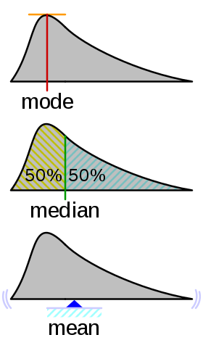
6. Les indicateurs - De position
De position : Décrit l’emplacement des éléments d’une variable
Mode : La valeur la plus fréquente de la variable
Moyenne : La grandeur que chaque valeur de la série aurait si elle possédait toute la même valeur sans changer la valeur de la somme totale de la série
Médiane : Valeur milieu de l’ensemble des valeurs ordonnées de la série. Si la valeur médiane ne se trouve pas dans la série, elle est calculée.
La moyenne est un indicateur sensible au valeurs extrêmes car dans sa recherche de la position moyenne elle capture et synthétise l’information de toute la série. La médiane est robuste aux valeurs extrêmes, elle se contente de trouver une position précise en lissant la série. Néanmoins la moyenne permet d’affiner l’analyse du comportement de la série grâce à d’autres indicateurs.
Notes:
Question ? Comment on calcule la médiane d’une variable qualitative ?

Slide 11
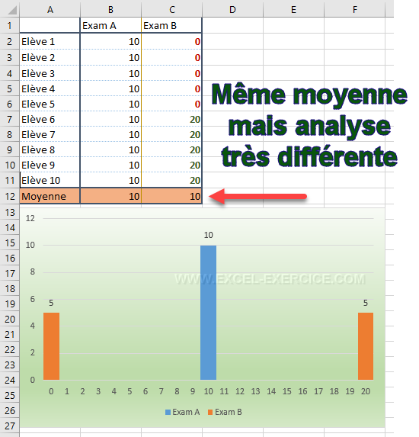
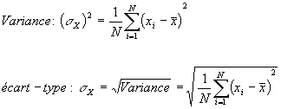
6. Les indicateurs - De dispersion
De dispersion : Puisque des valeurs très différentes peuvent avoir une même moyenne, il a donc fallu se doter de nouveaux indicateurs pour permettre de décrire la série sur la base de sa moyenne.
Étendue : La différence entre la plus petite et la plus grande valeur
Variance : Elle exprime la moyenne des carrés des écarts à la moyenne. Elle est toujours positive, ou nulle dans le cas ou la distribution des valeurs de la série est constante.
Écart-type : La racine carré de la variance. Il sert à l'expression d'autres notions importantes comme le coefficient de corrélation (pour savoir si une régression linéaire est possible), le coefficient de variation (affine encore l’information obtenu par l’écart-type), et bien d’autres choses.
Notes:
Question : Comment calculer l’étendu d’une série statistique ?

Slide 12
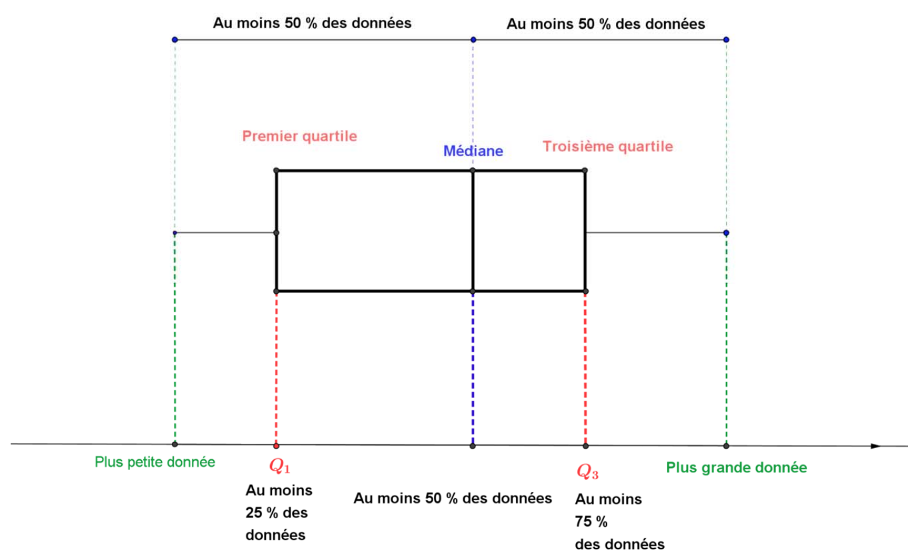
6. Les indicateurs - De dispersion
Quantile : Indicateur de dispersion qui divise la série statistique en quatre intervalles de même nombre de valeur appelé quartile. A la différence de la médiane, un quartile est toujours une valeur de la série statistique, plus précisément la valeur suivante de la valeur approchée du quartile.
Le box plot, en français diagramme à moustache, aussi appelé « diagramme en boîte » , « boîte à pattes » ou « diagramme de Tukey » du nom de son concepteur. Il s’agit d’une représentation graphique très utile pour résumer des indicateurs d’une variable, notamment le quartile. Plus la valeur est éloignée du premier et dernier quartile, plus on aura tendance à la considérer comme un outlier.

Slide 13
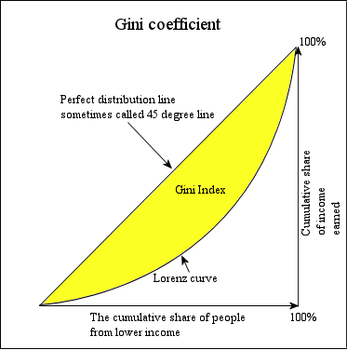
6. Les indicateurs - De concentration
De concentration : Il est important de visualiser ces données pour bien comprendre son dataset. En effet, avec des valeurs d’indicateurs de tendance central ou de dispersion identique, la visualisation peut être très différente. D’autres indicateurs ont donc été créés.
Courbe de Lorenz : Elle trace une courbe qui permet d’évaluer le caractère proportionnel de la répartition des valeurs des y en ordonné en fonction des valeurs des x en abscisse dans une population. Plus la courbe est proche de la bissectrice, plus la répartition est proportionnelle, donc égalitaire. Il s’agit d’une représentation graphique, pas d’une valeur.
L’indice de Gini : Ce dernier mesure l’aire entre la bissectrice et la courbe de Lorenz. C’est elle qui permet de dire des phrases comme “Les x personnes les plus riche possède autant que les y personnes les plus pauvres”. En fait il donne une valeur permettant d’évaluer le résultat visuel de la courbe de Lorenz.

Slide 14
Des questions ?

